Slide 1
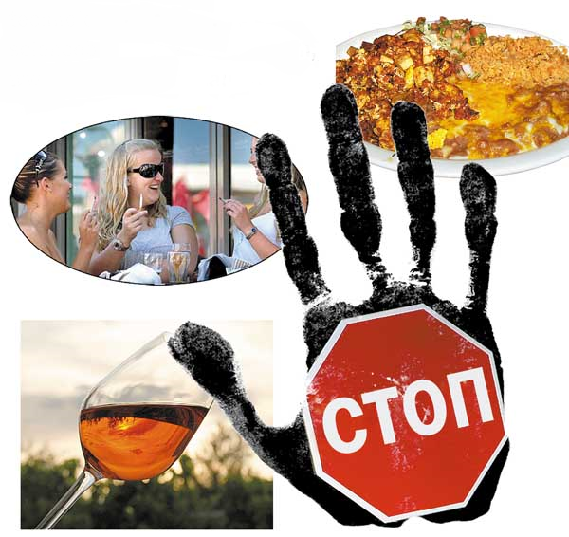
вредным привычкам скажем «Нет!»
Презентацию подготовили Егорова Ольга , Костякова Нина ДОО «СМиД»
МКОУ «КСОШ№2»

Slide 2
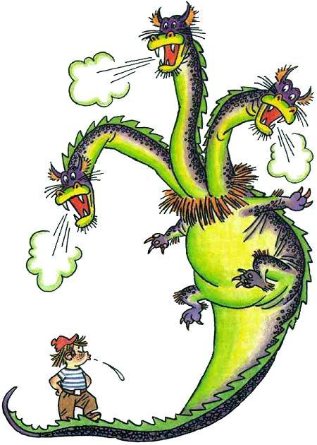
Алкоголизм
Наркомания
Курение

Slide 3
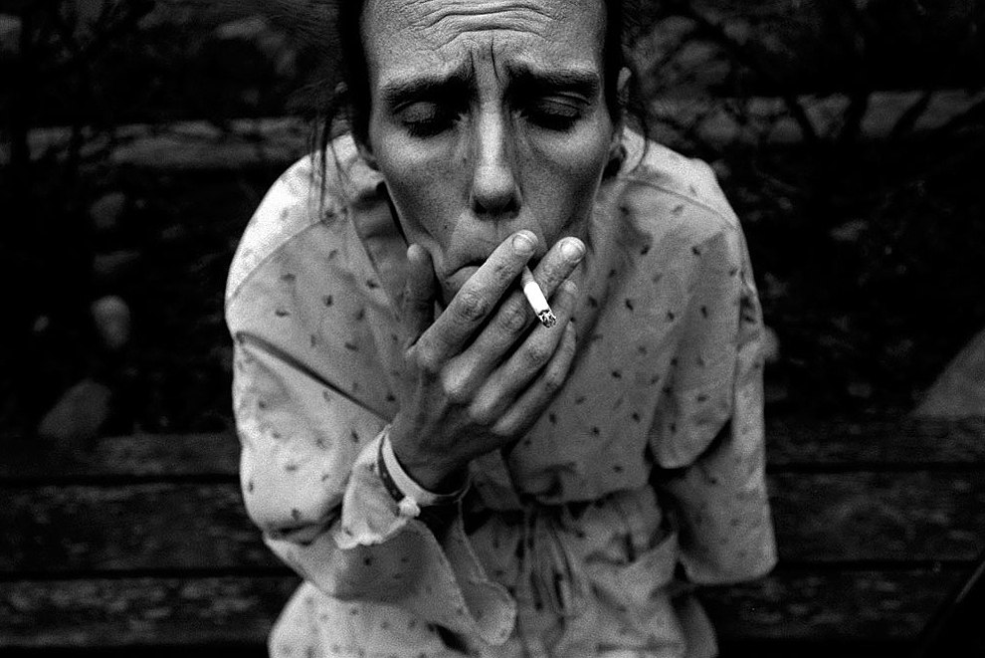
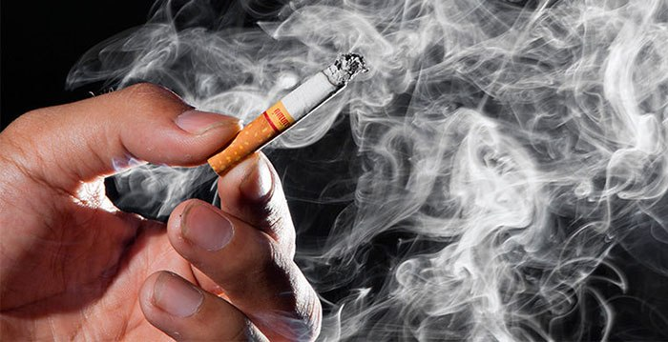
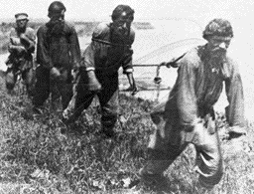
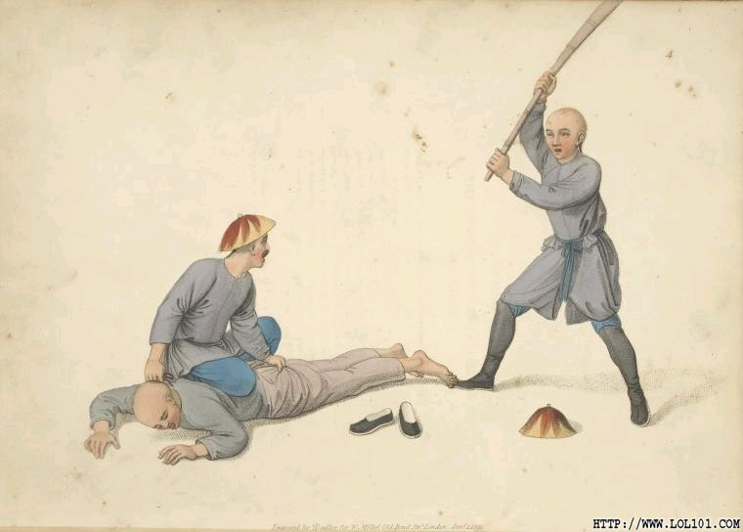
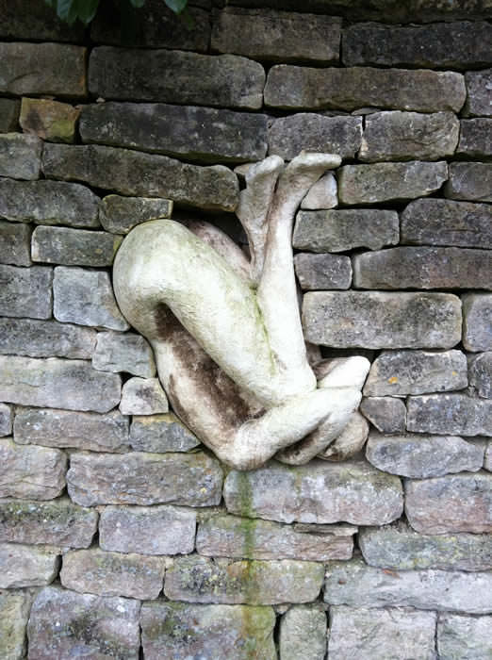
Наказание за курение табака.
Курение

Slide 4
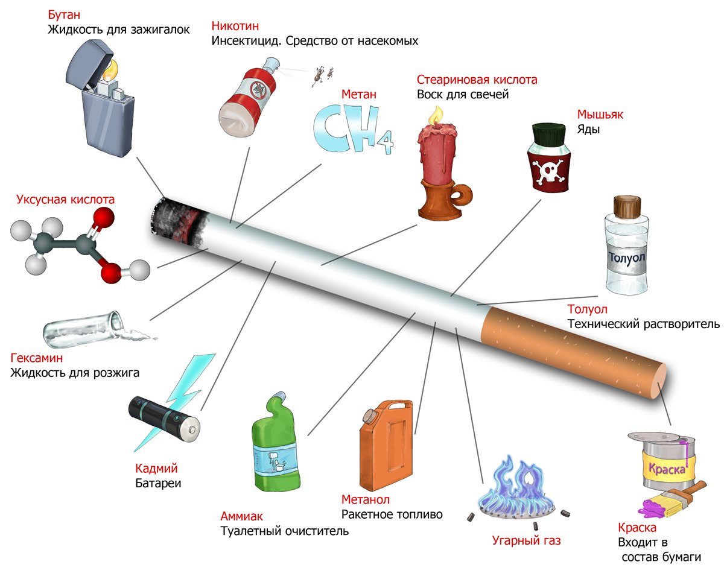
Состав сигаретного дыма.

Slide 5
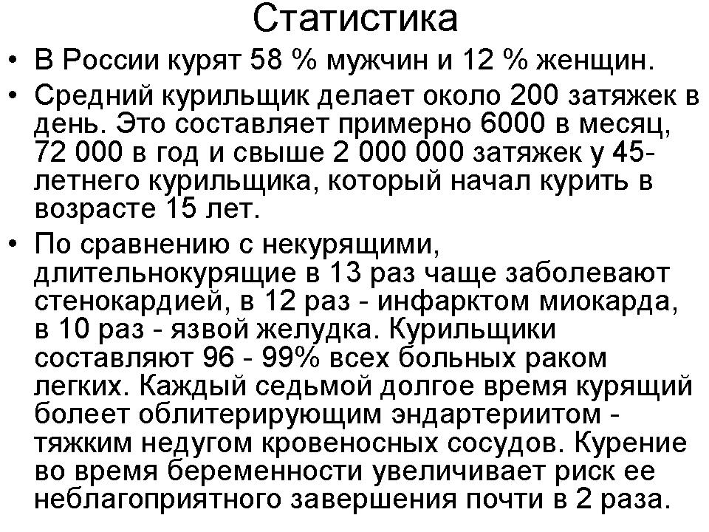
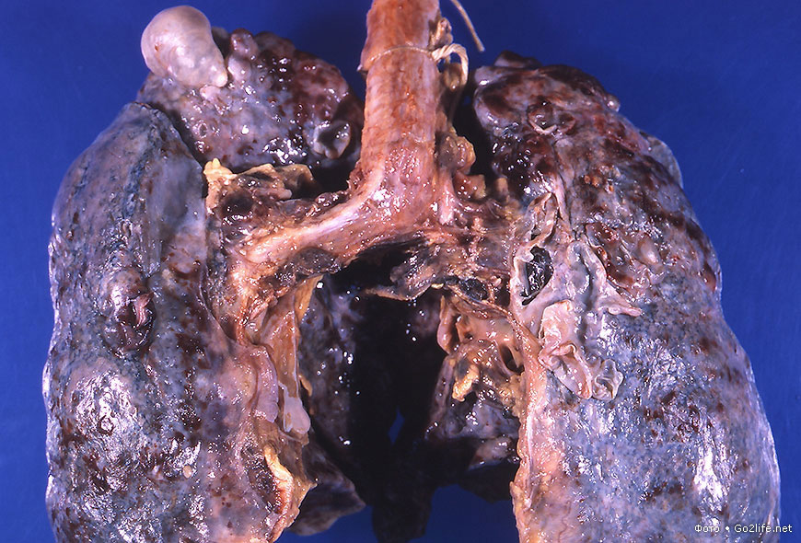
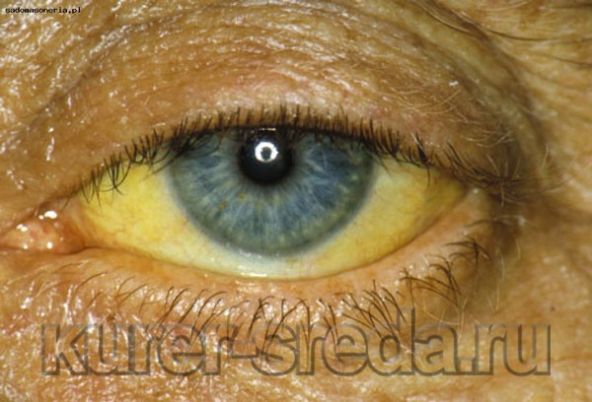
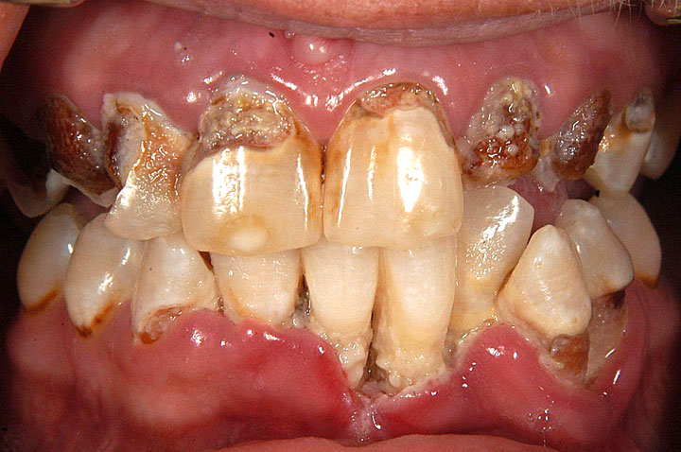
Вред никотина для организма.

Slide 6
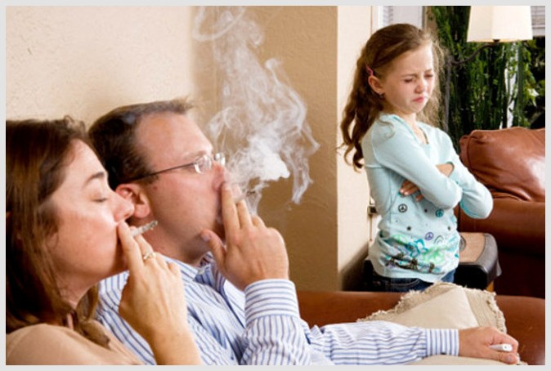
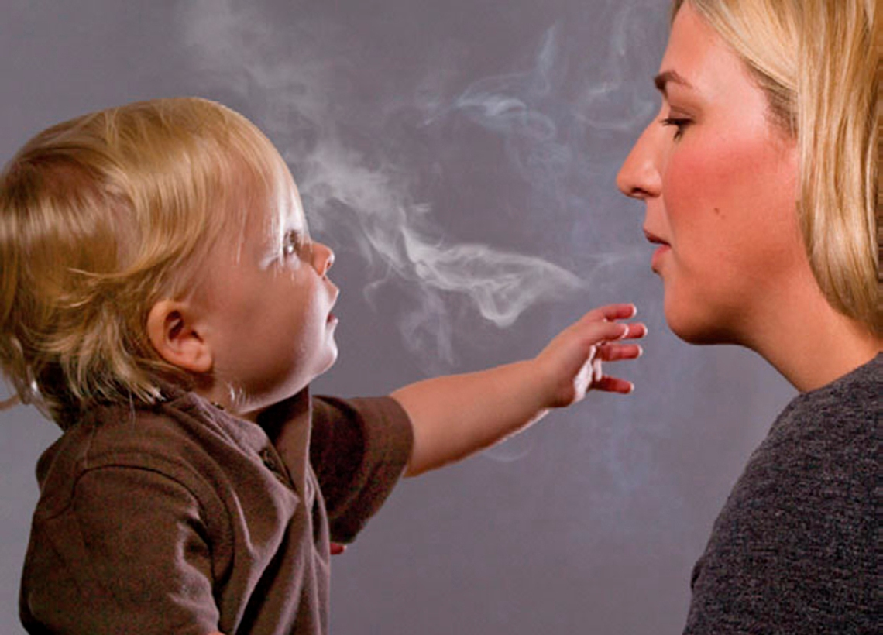
Пассивное курение.

Slide 7
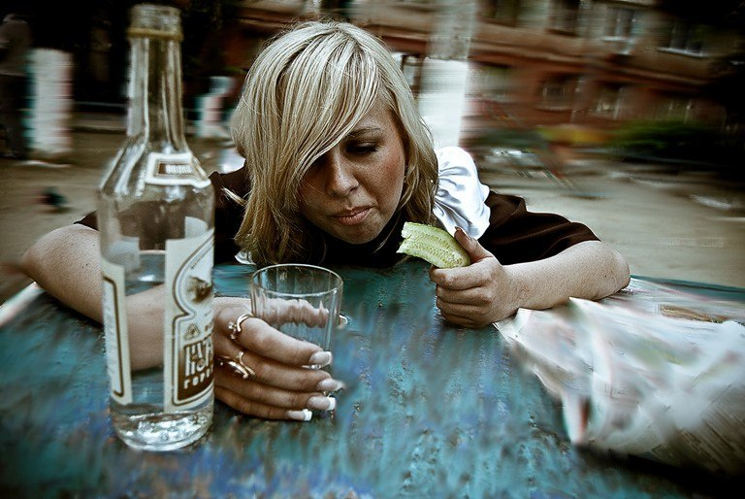
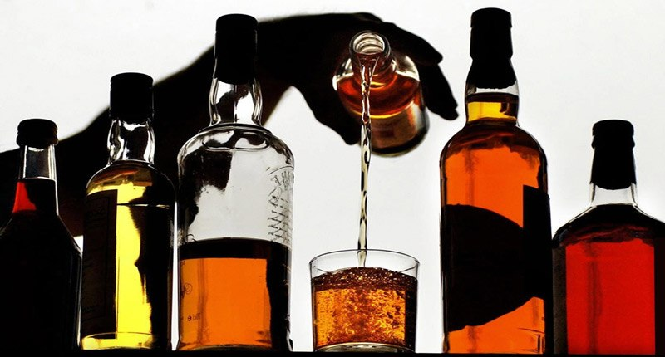
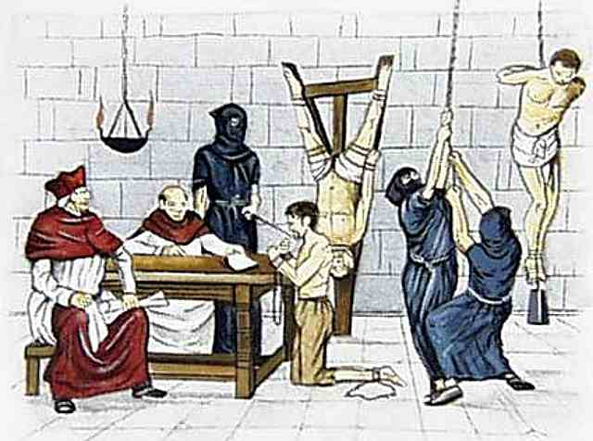
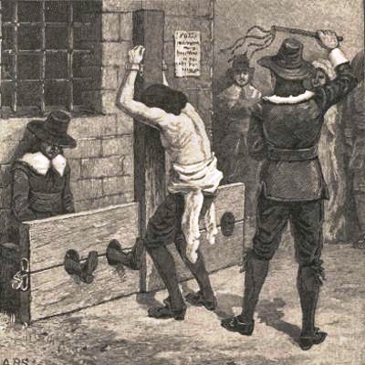
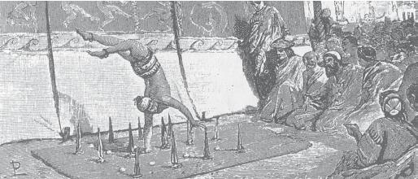
Алкоголизм
Наказание за пьянство.

Slide 8
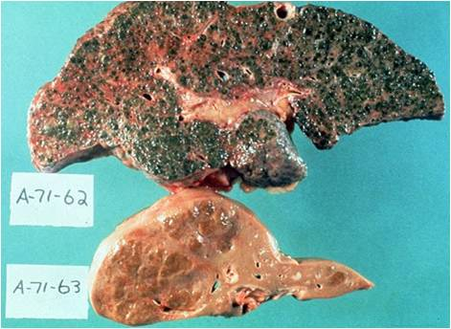
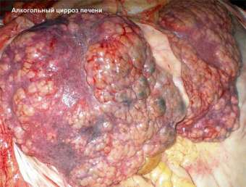
Вред алкоголя.
Преждевременная старость.
Инвалидность
Продолжительность жизни лиц, склонных к пьянству, на 15-20 лет короче средней статистической

Slide 9
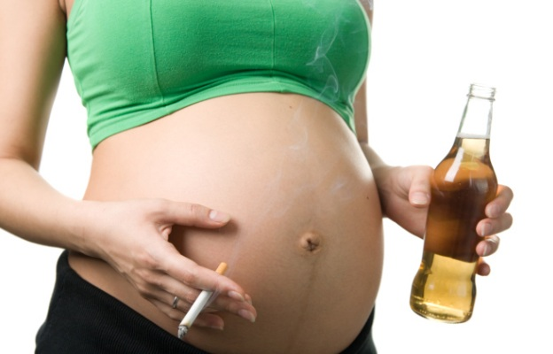
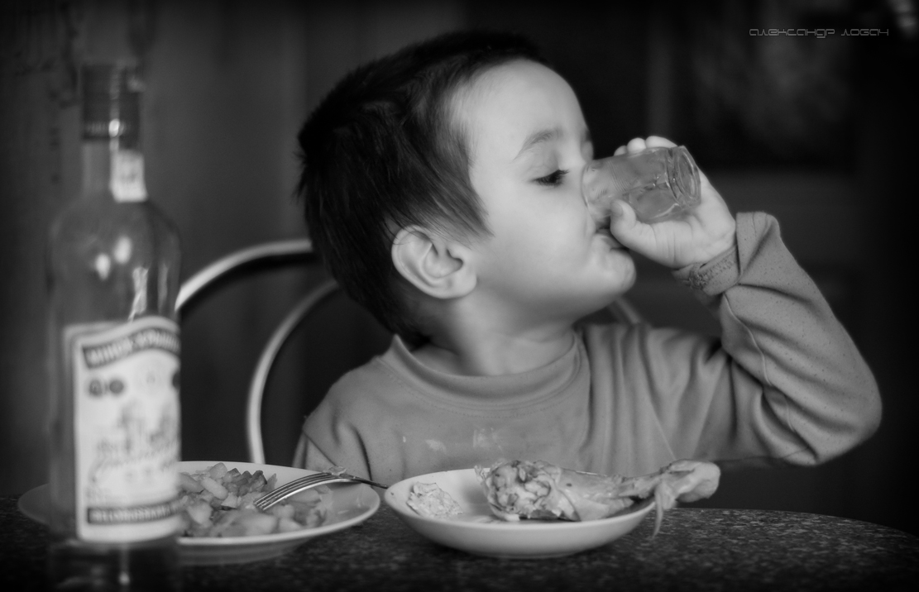
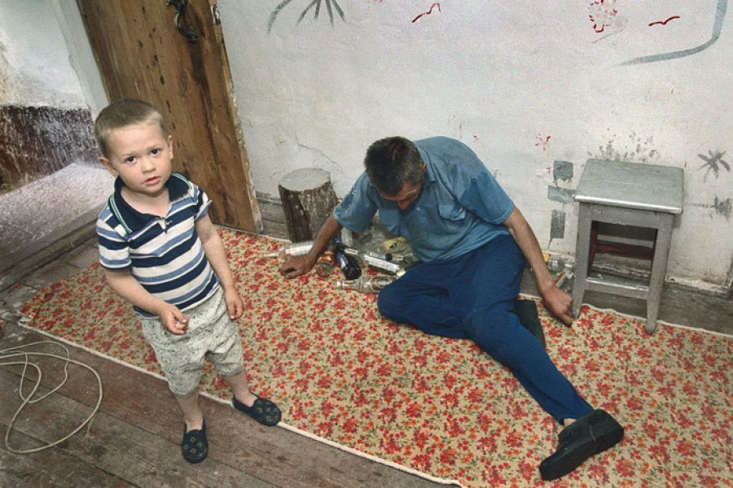
Влияние алкоголя на потомство.
При алкоголизме беременной ребёнок может быть наследственно неполноценным , возможно повреждение его центральной нервной системы.
94% детей ,отягощённых алкогольной наследственностью ,впоследствии сами становятся пьяницами или приобретают психические расстройства.
Любой член семьи ,живущий рядом с больным алкоголизмом ,находится в состоянии психического стресса.

Slide 10
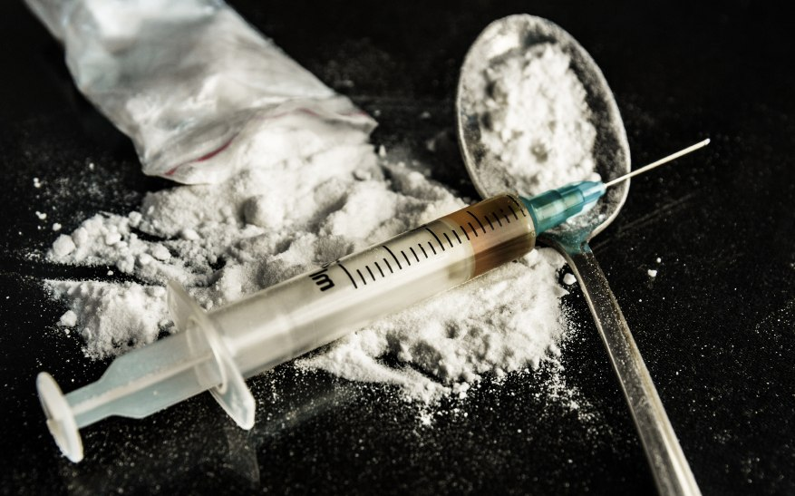
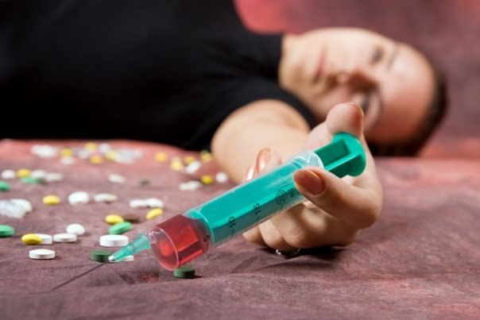
Наркомания
Количество потребителей наркотиков , состоящих на учёте в учреждениях здравоохранения ,превышает 500 тысяч, а по экспертным оценкам ,их число превышает 4 млн человек.
За последние 10 лет число наркоманов увеличилось в 20 раз.
Среди российский наркоманов 60% составляют люди в возрасте от 18 до 30 лет ,а 20%-школьники.
Около 60% наркоманов нигде не учатся и не работают.
Ежегодно в Тульской области выявляется более 1000 преступлений ,связанных с незаконным оборотом наркотиков.

Slide 11
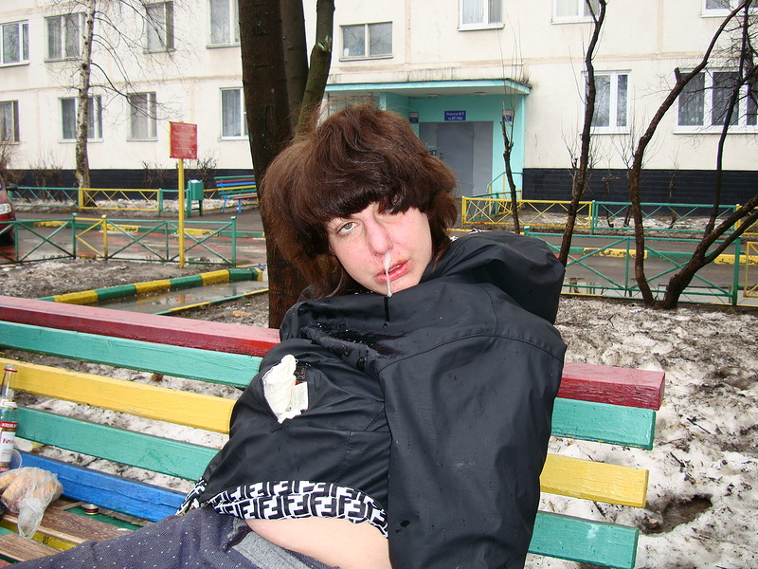
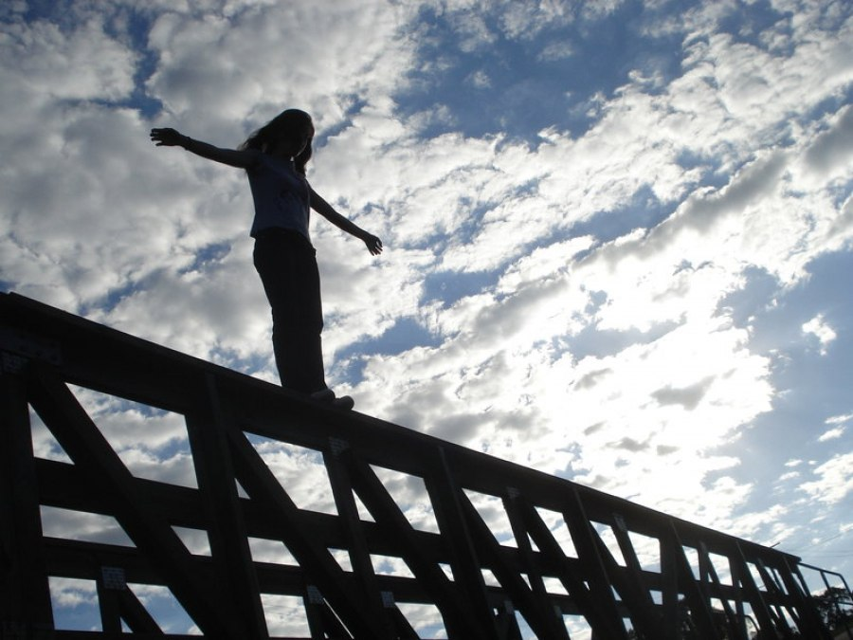
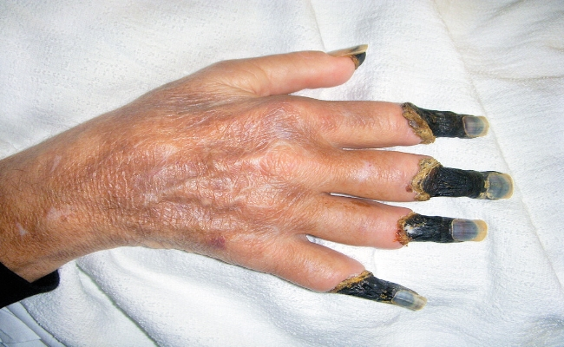
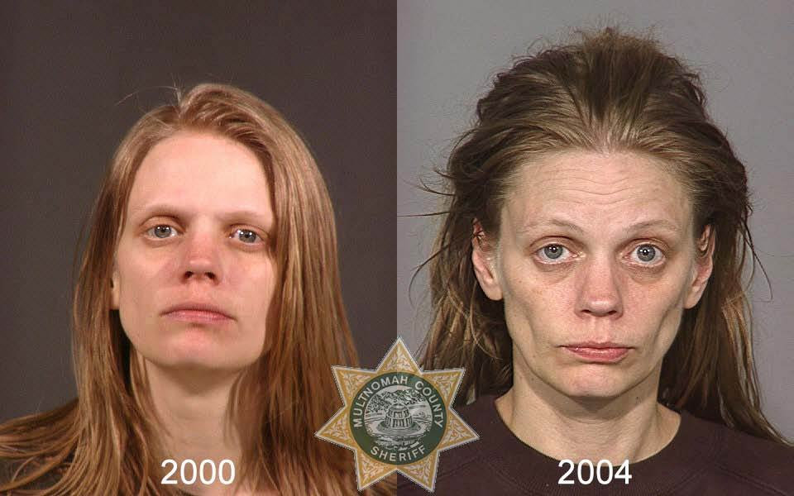
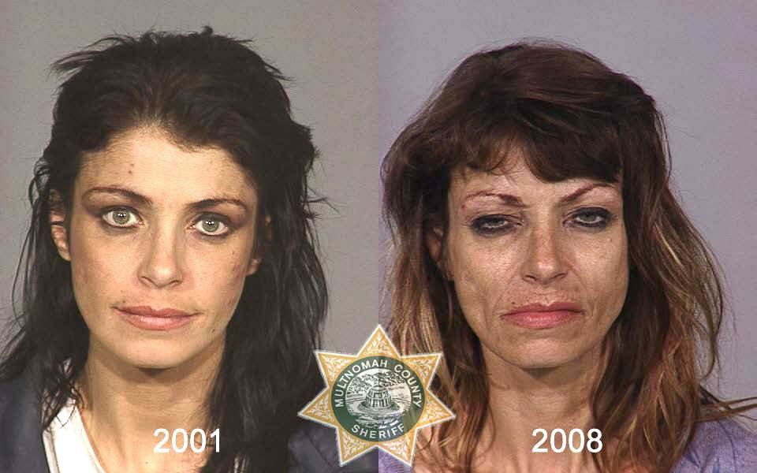
Влияние наркотиков на организм.
Большая смертность.
Тенденция к самоубийствам (в 60 -80 раз чаще, чем у других людей)
Грубая деградация личности
СПИД, сифилис ,гепатит , заражение крови(сепсис)

Slide 12
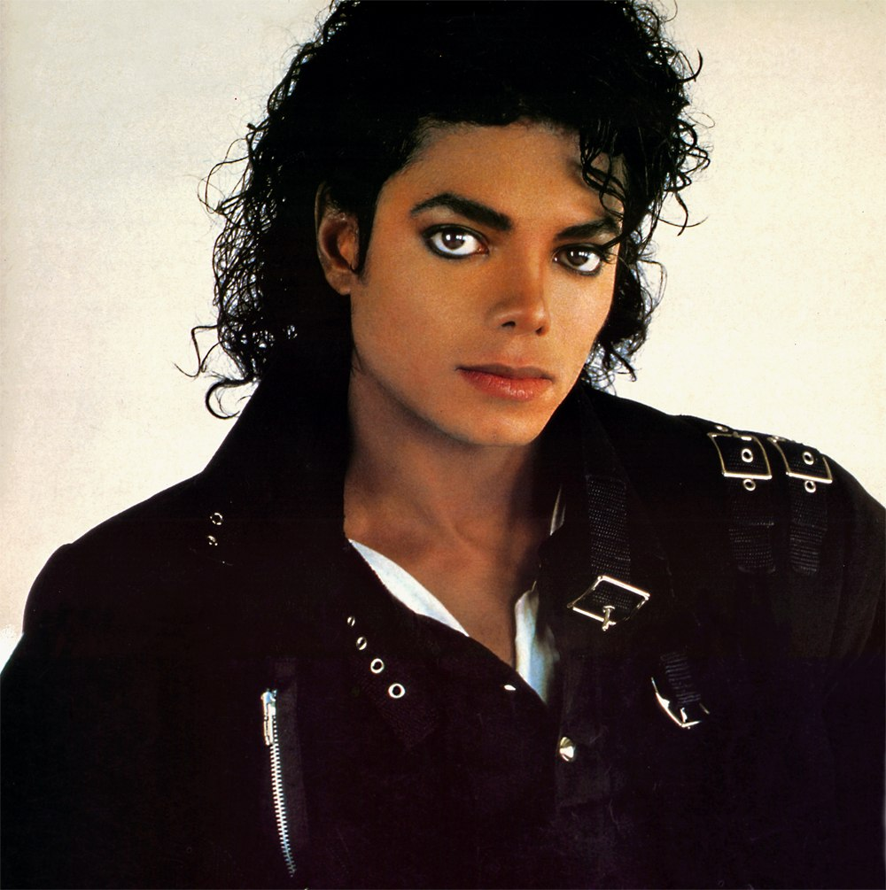
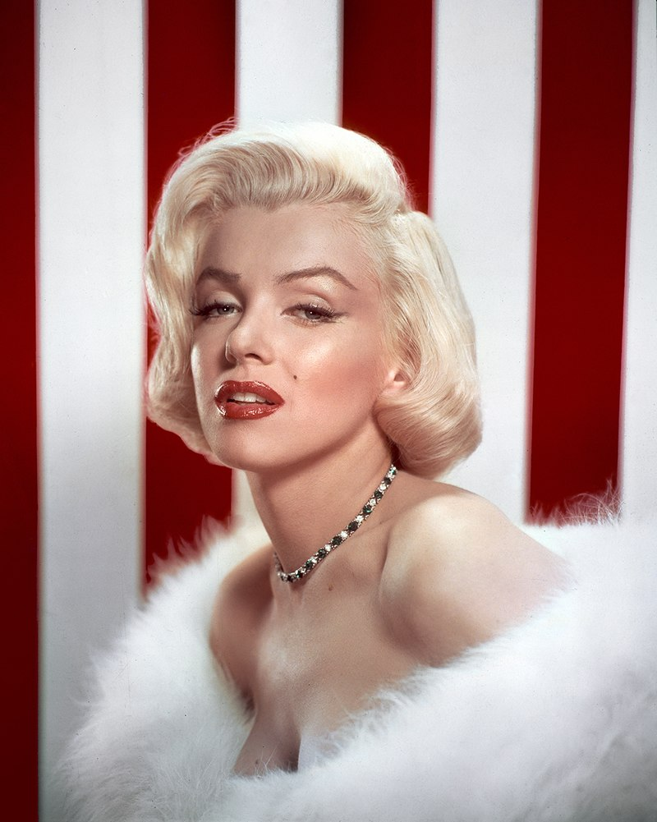
Великие люди , которых погубили наркотики.
Уитни Хьюстон
Майкл Джексон
Мерлин Монро

Slide 13
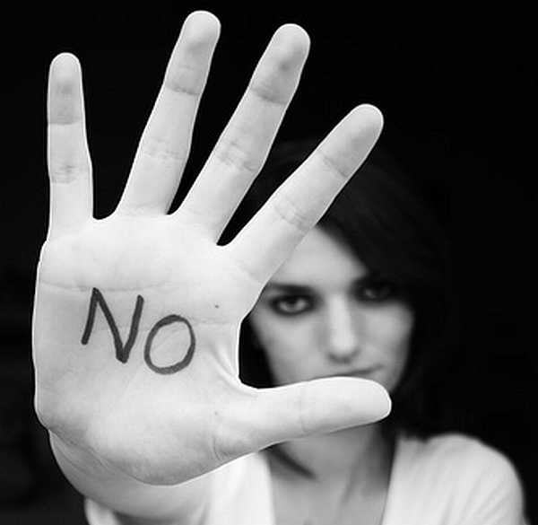
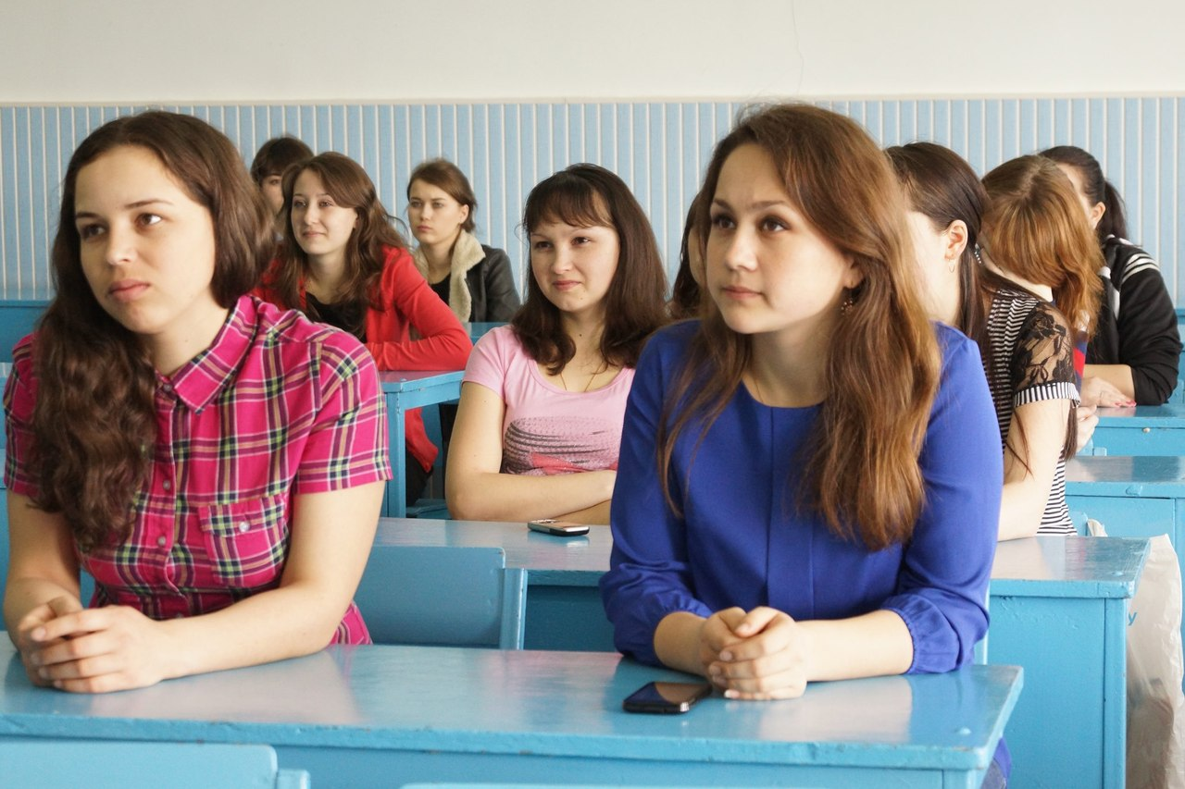
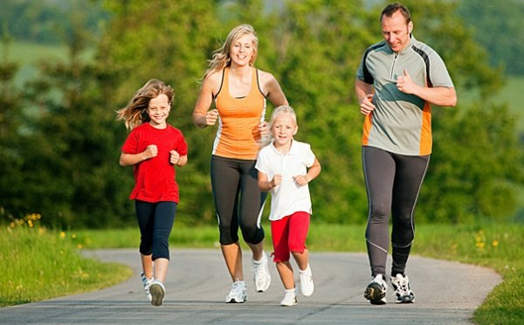
Разъяснительная беседа о вреде алкоголя , наркотиков , никотина .
Отказ от саморазрушающего поведения
Активный образ жизни
Профилактика вредных привычек.
Взаимопонимание в семье.

Slide 14
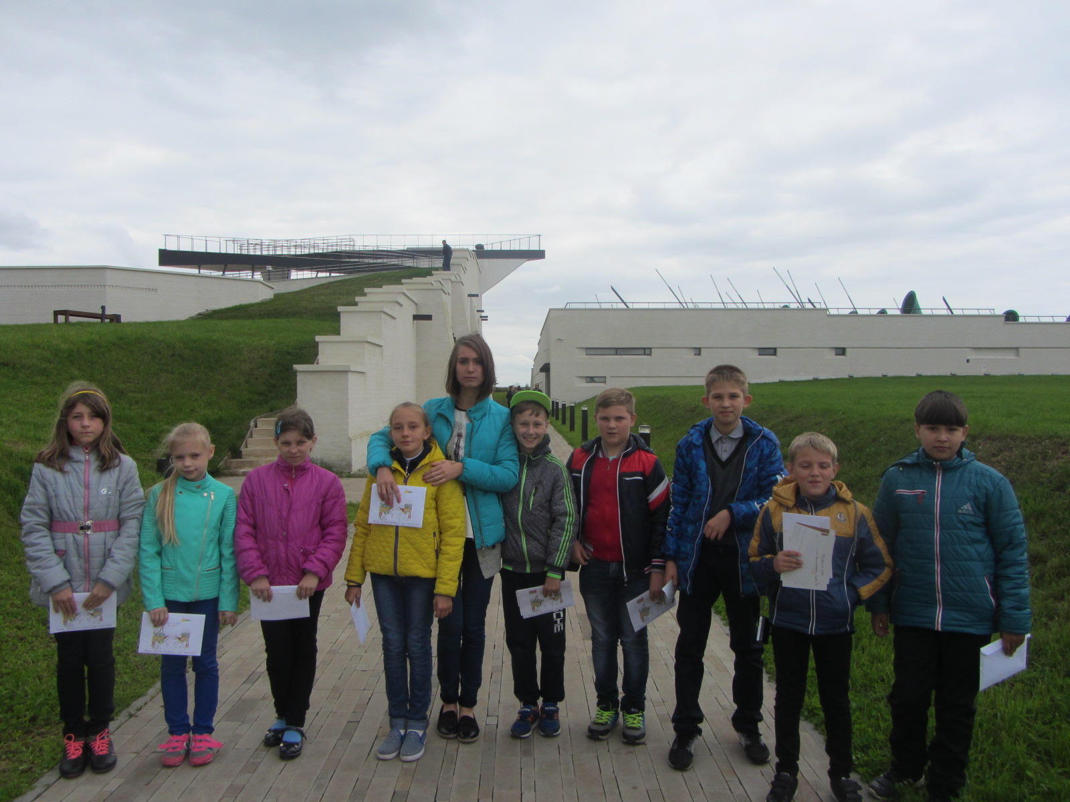
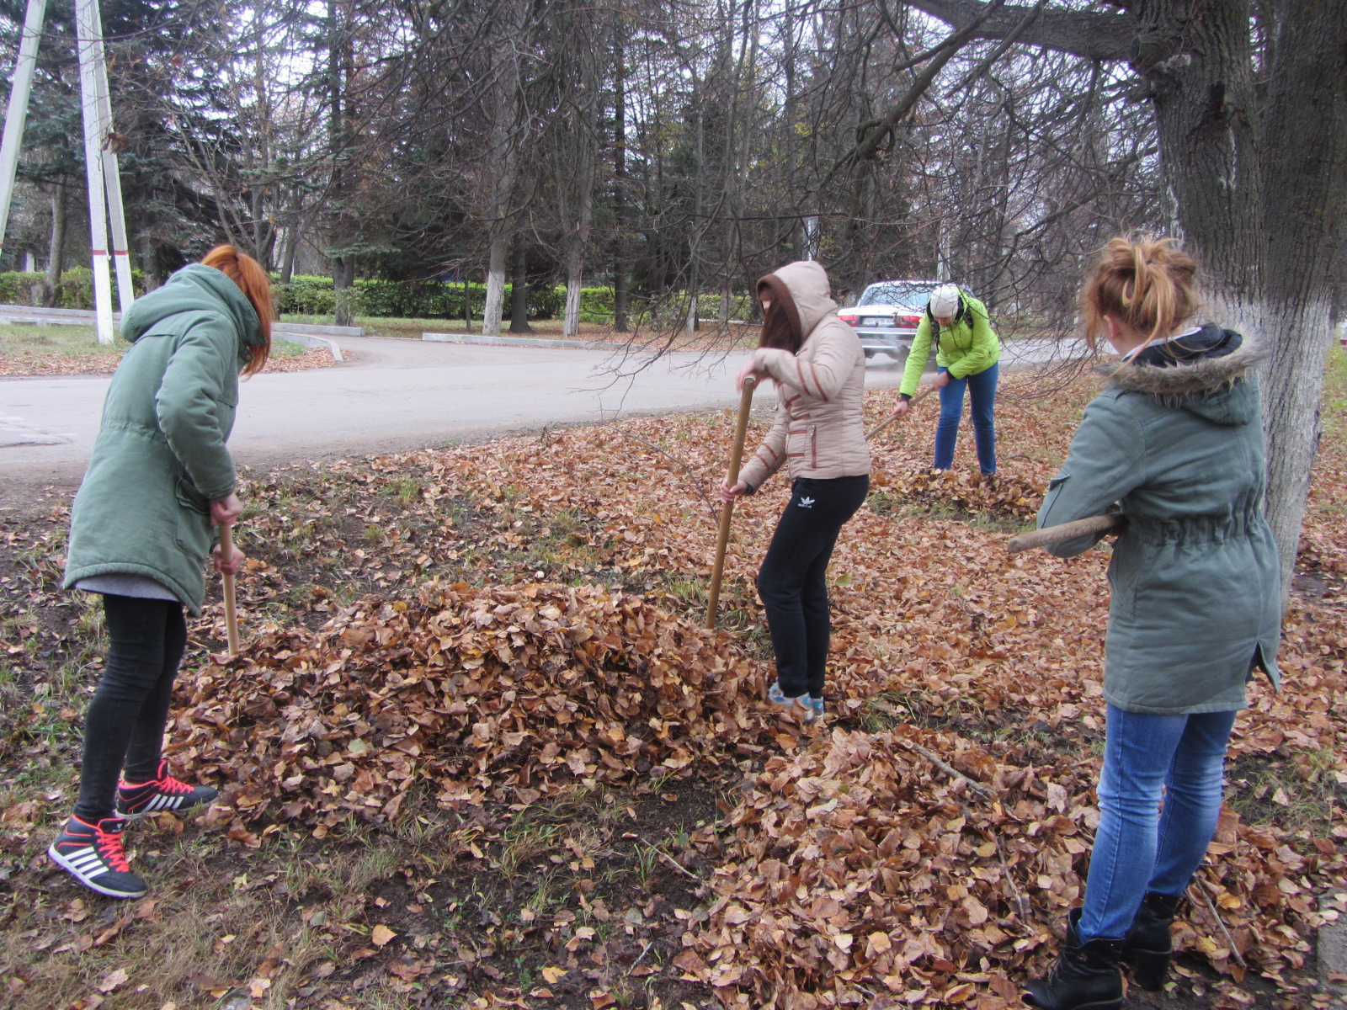
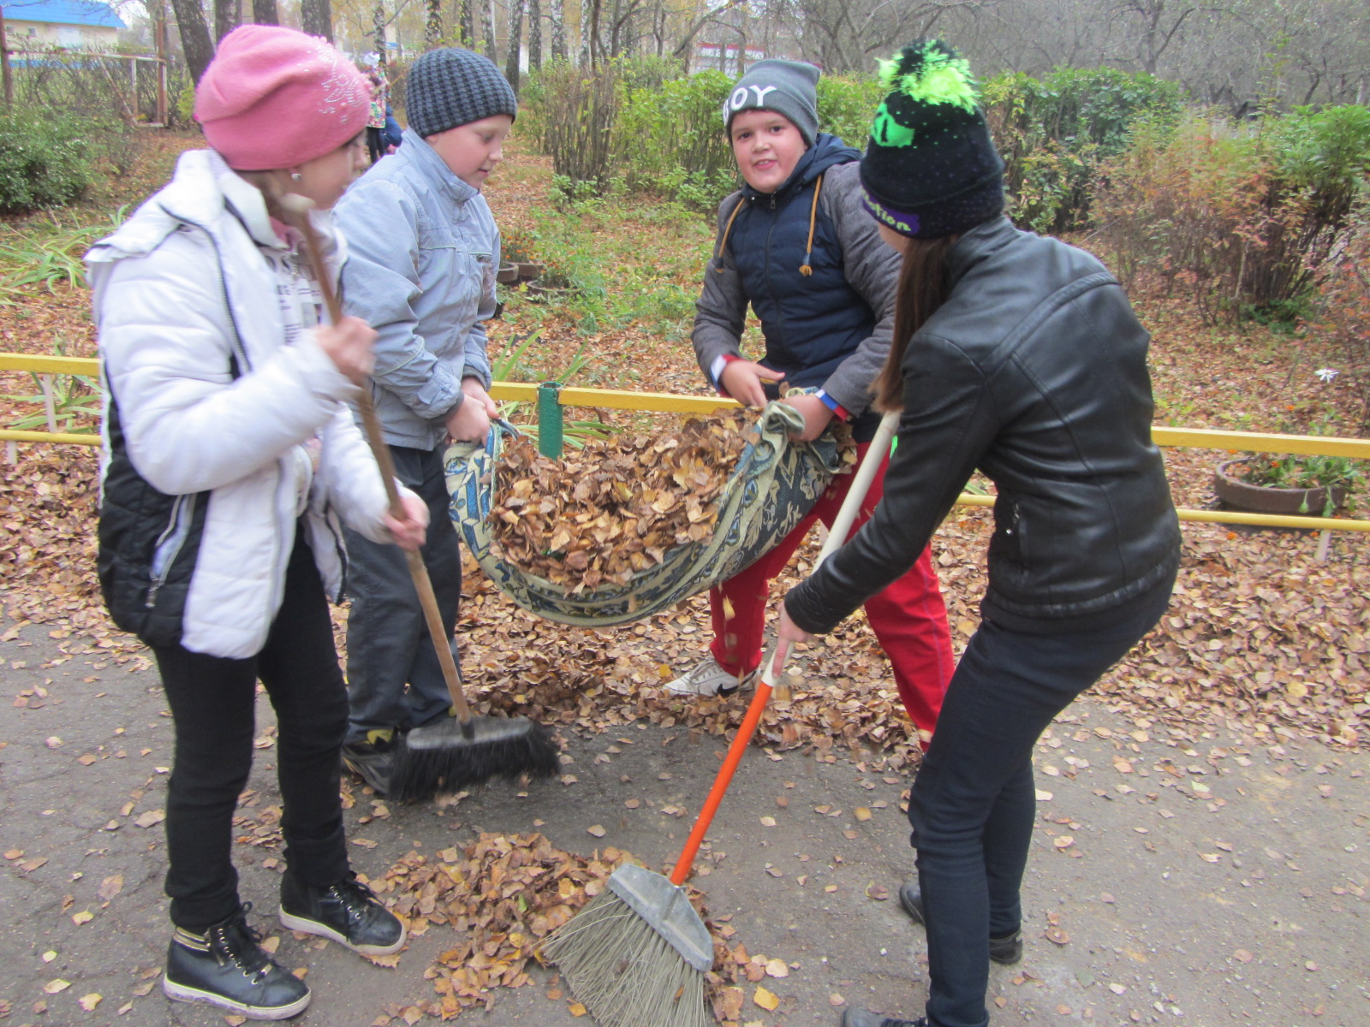
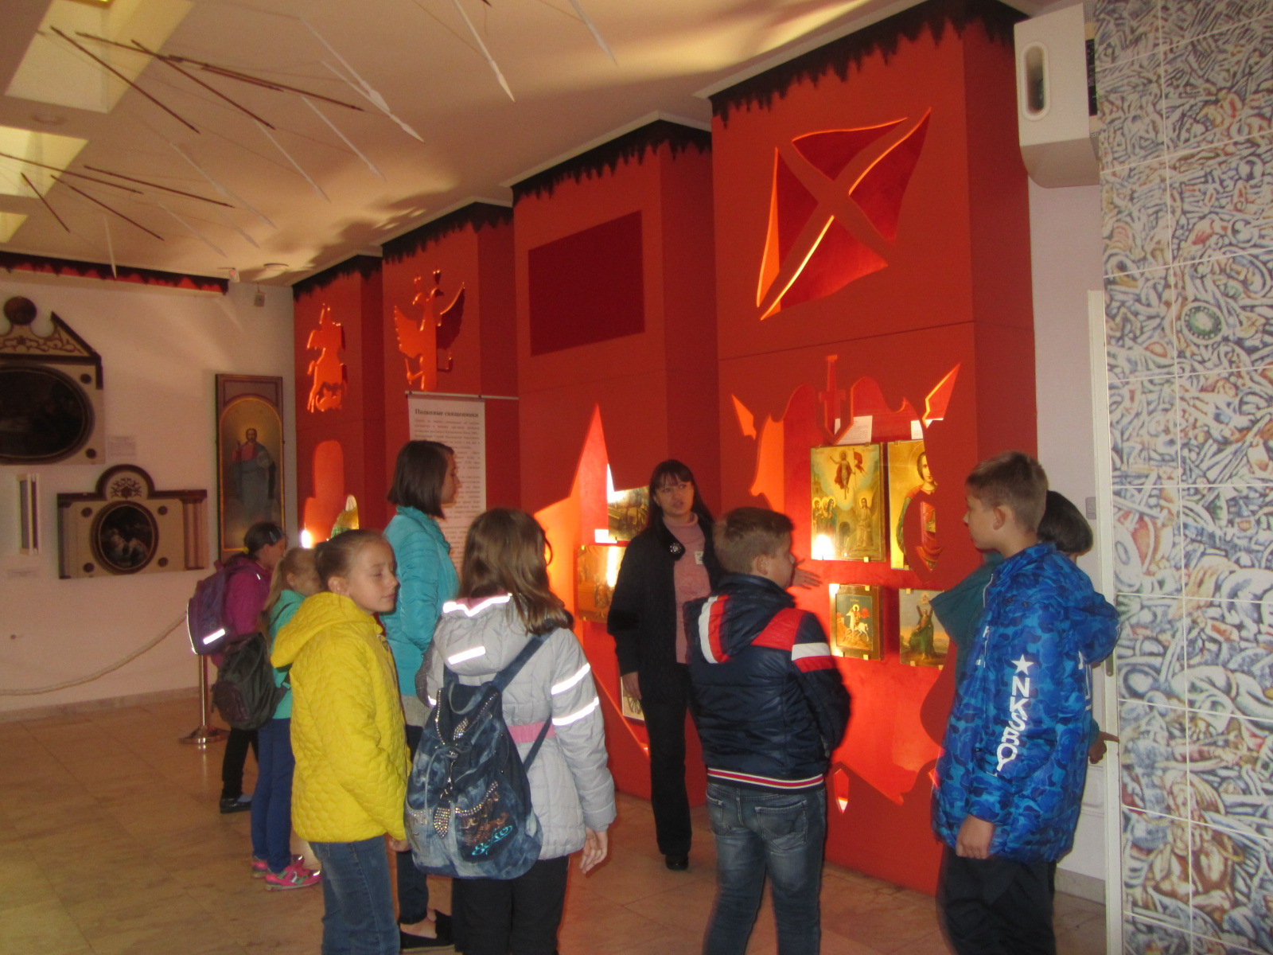
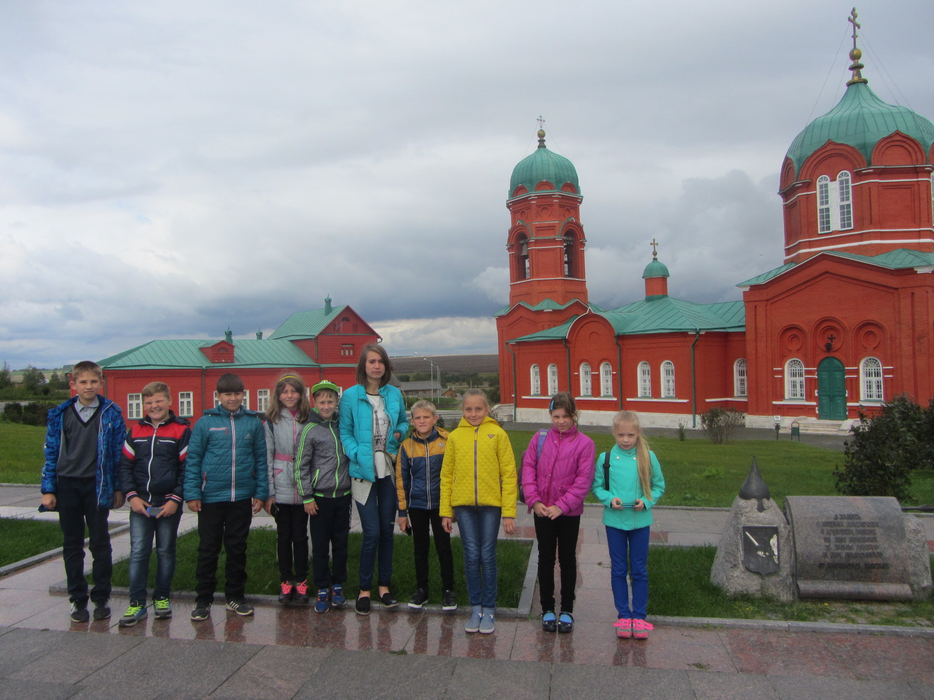
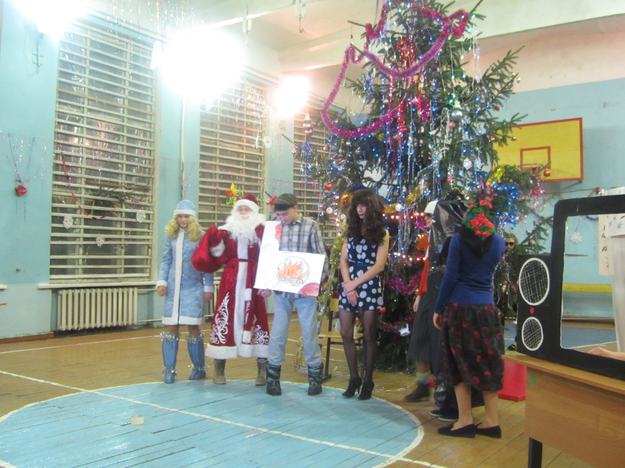
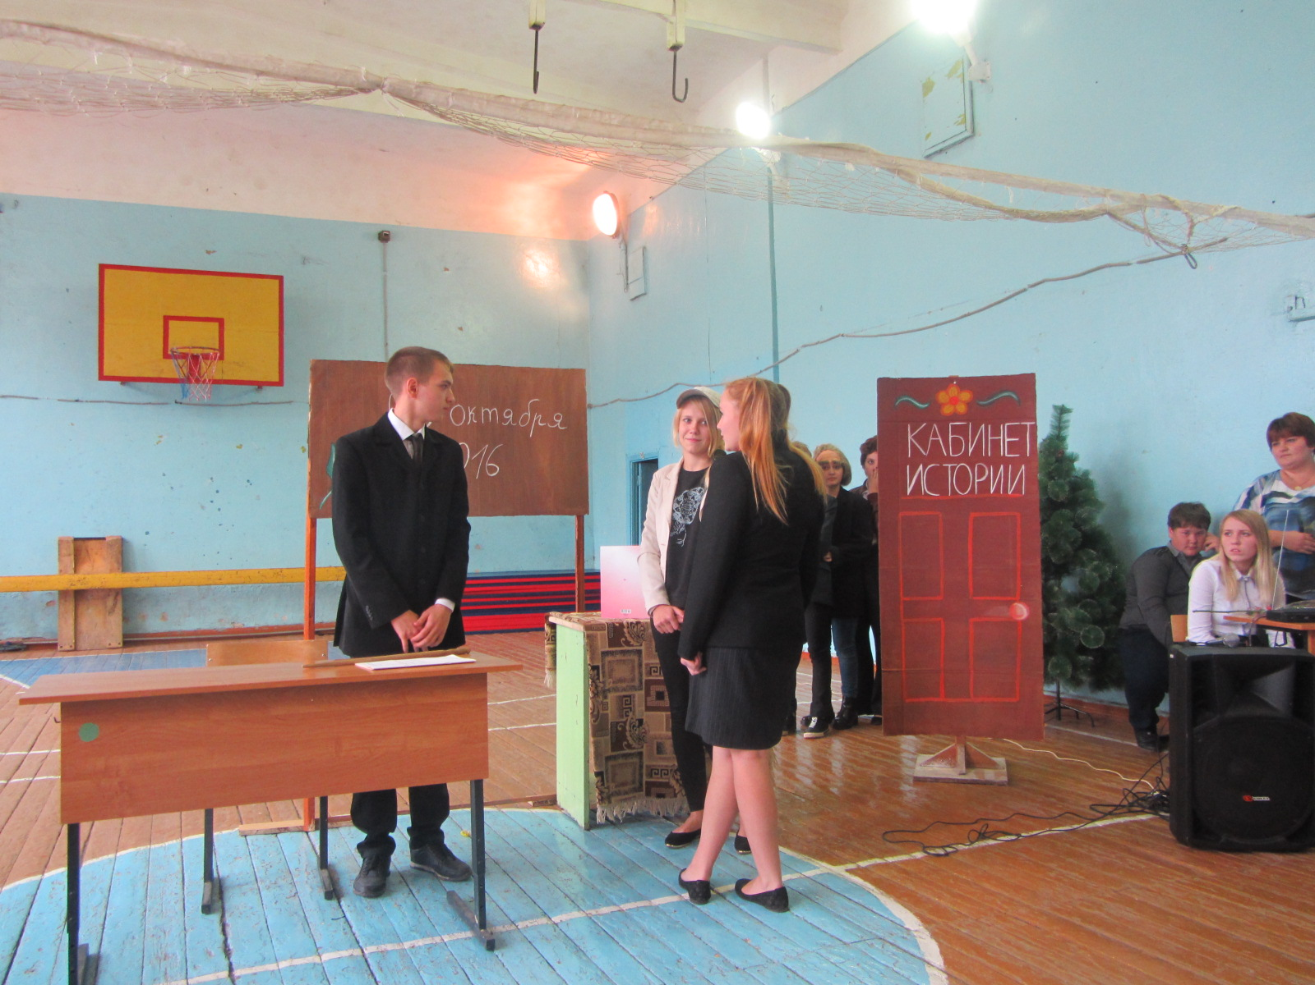
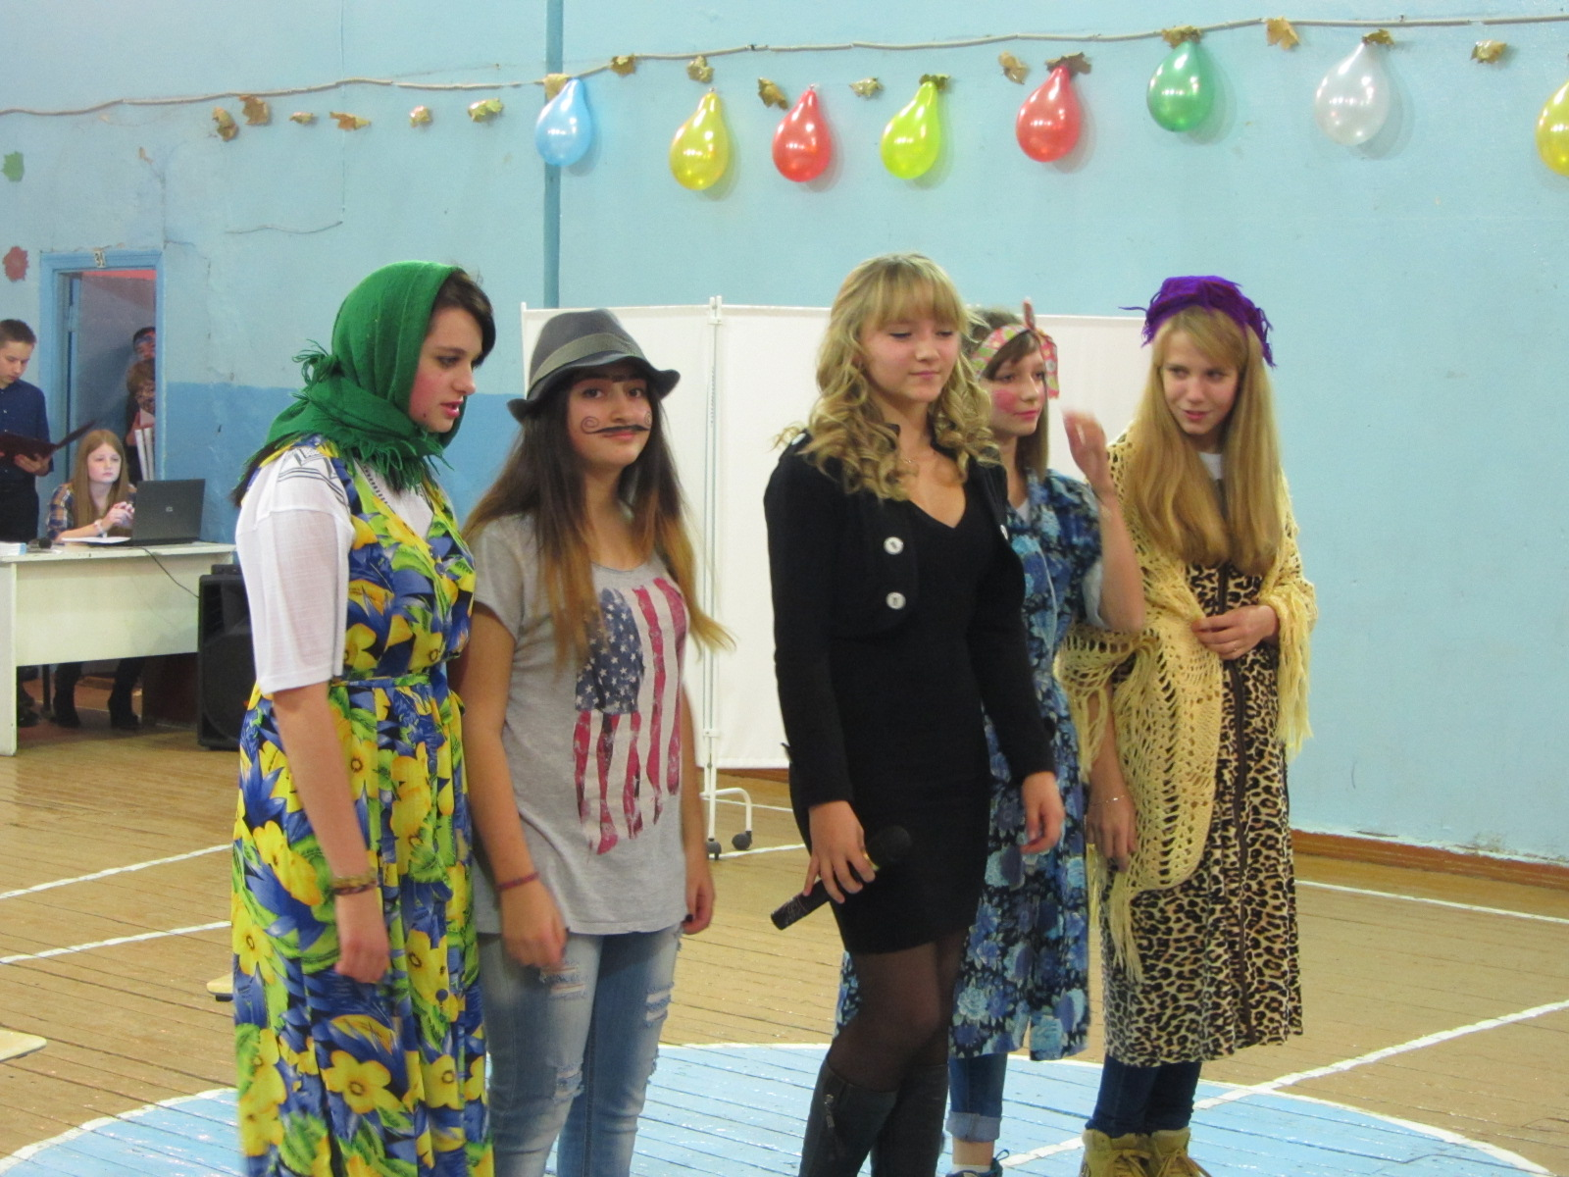
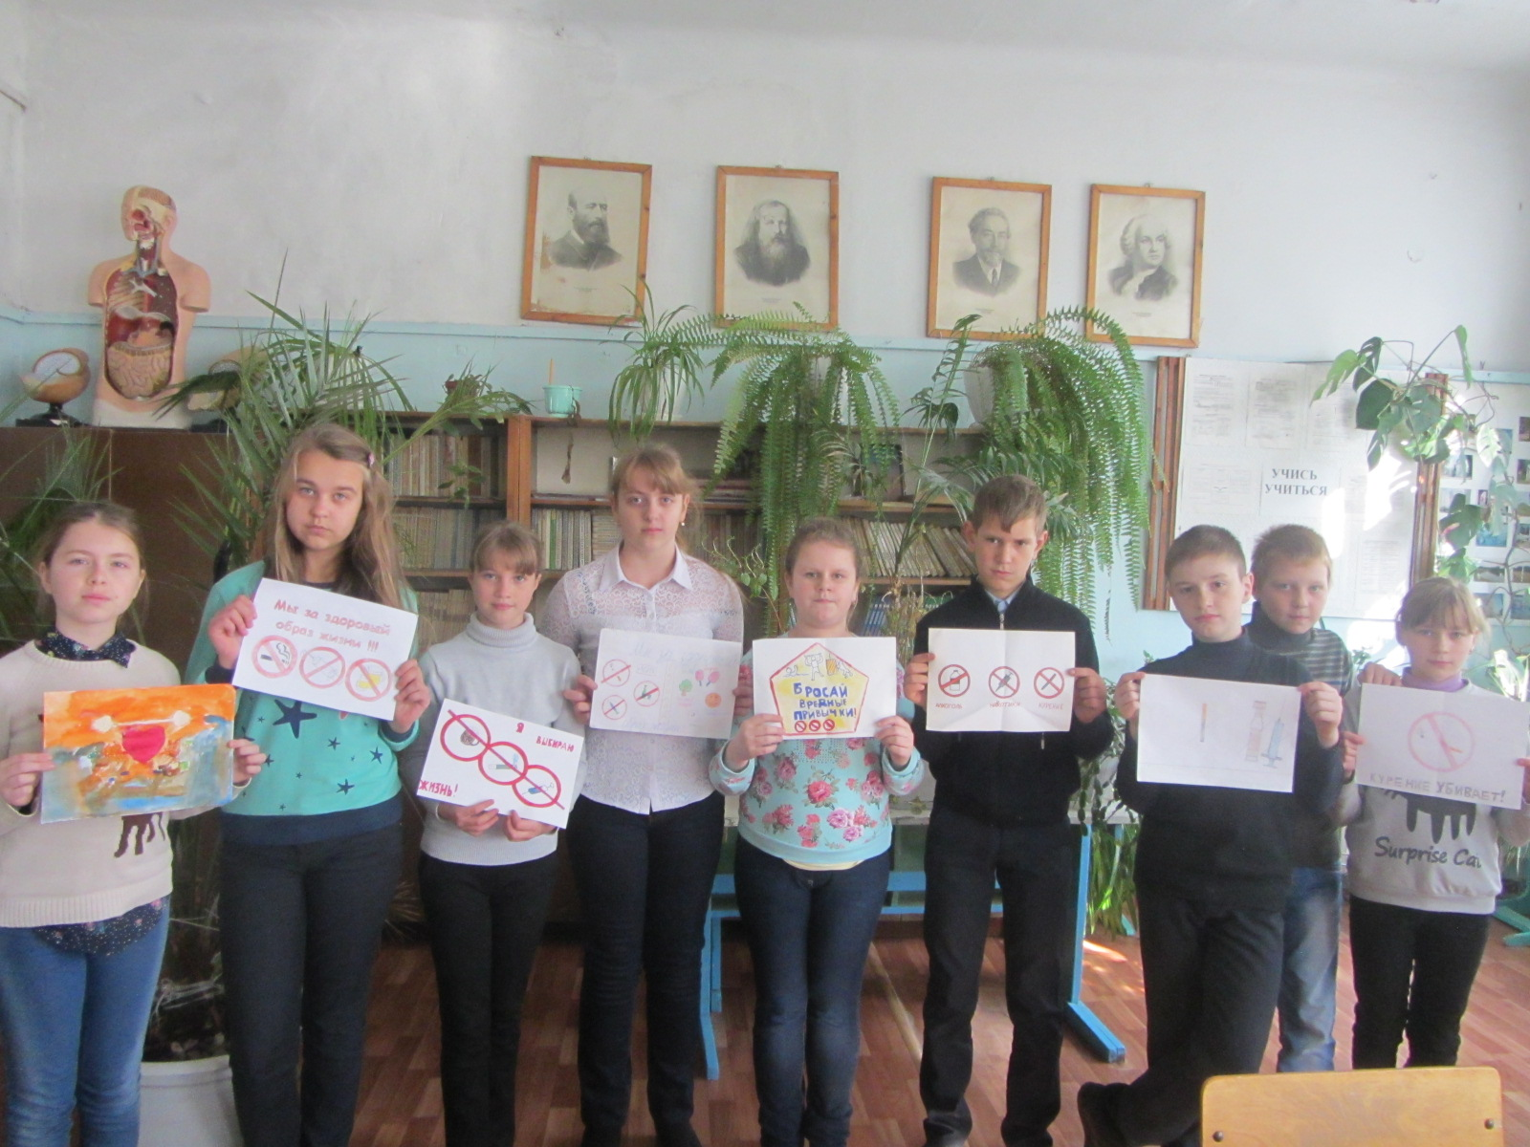
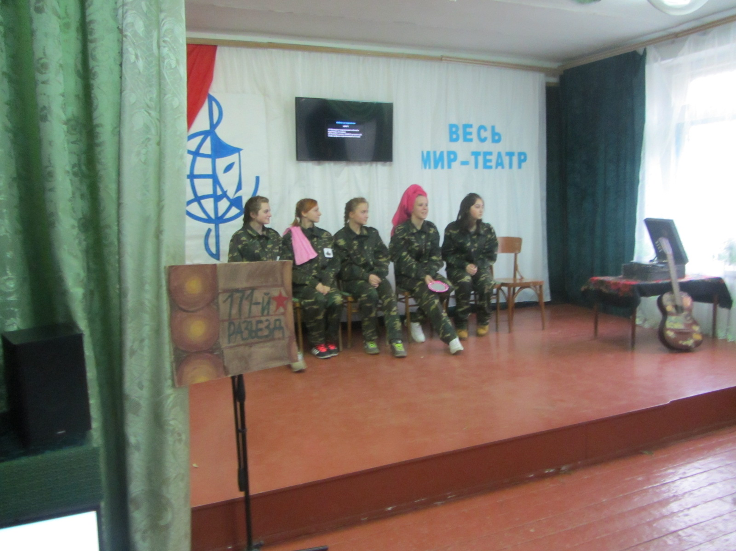
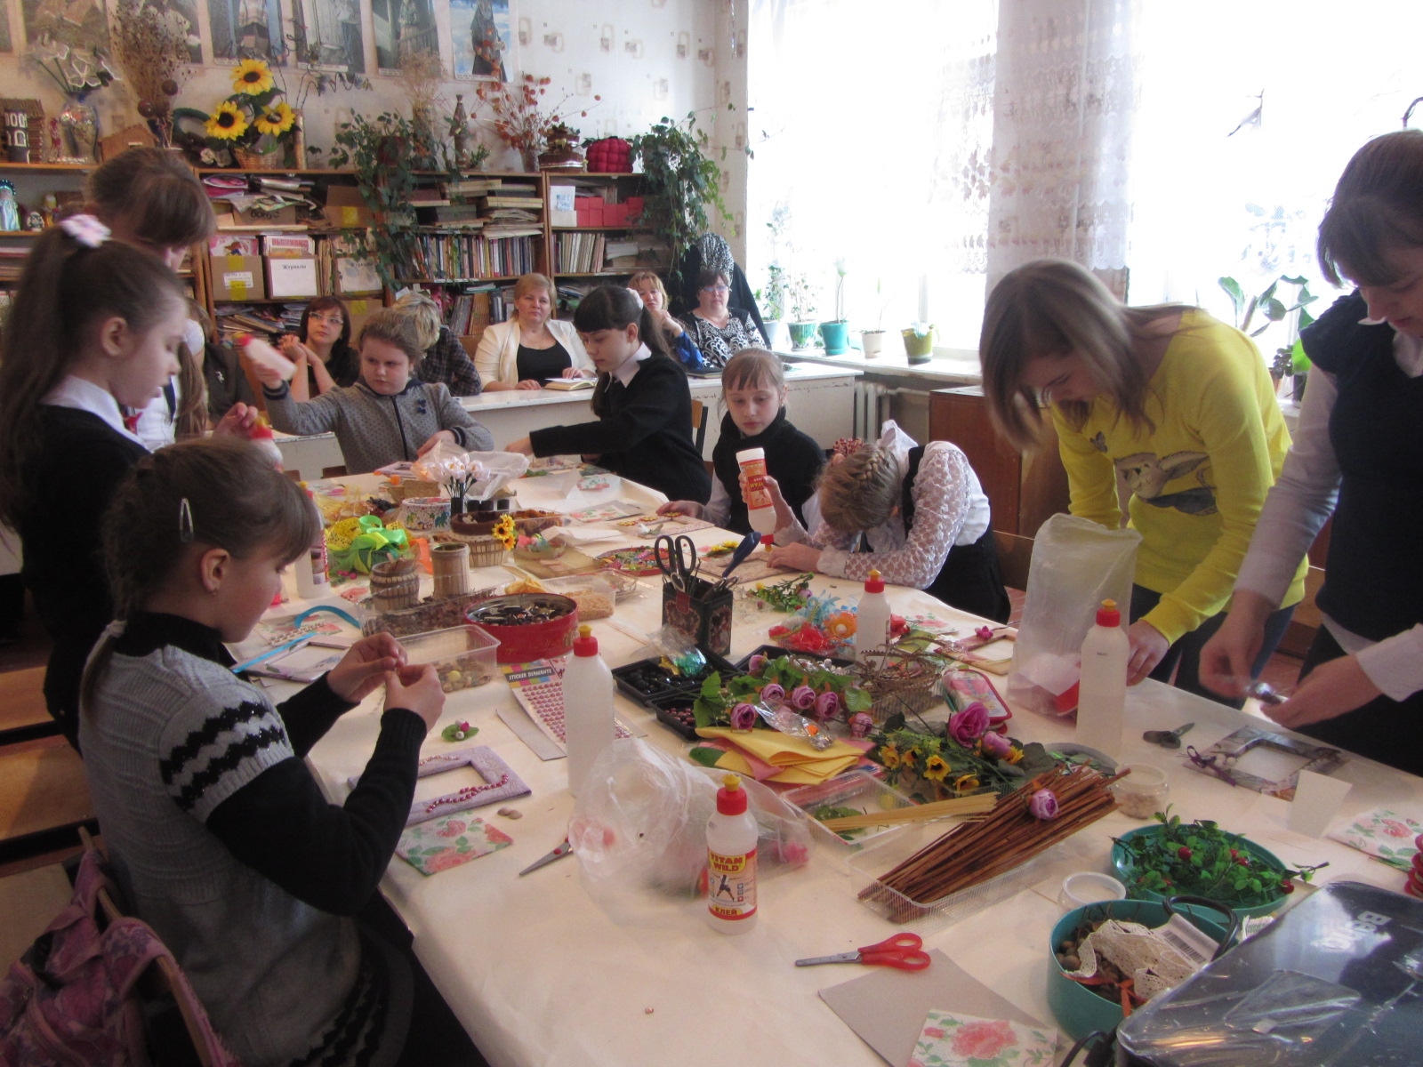
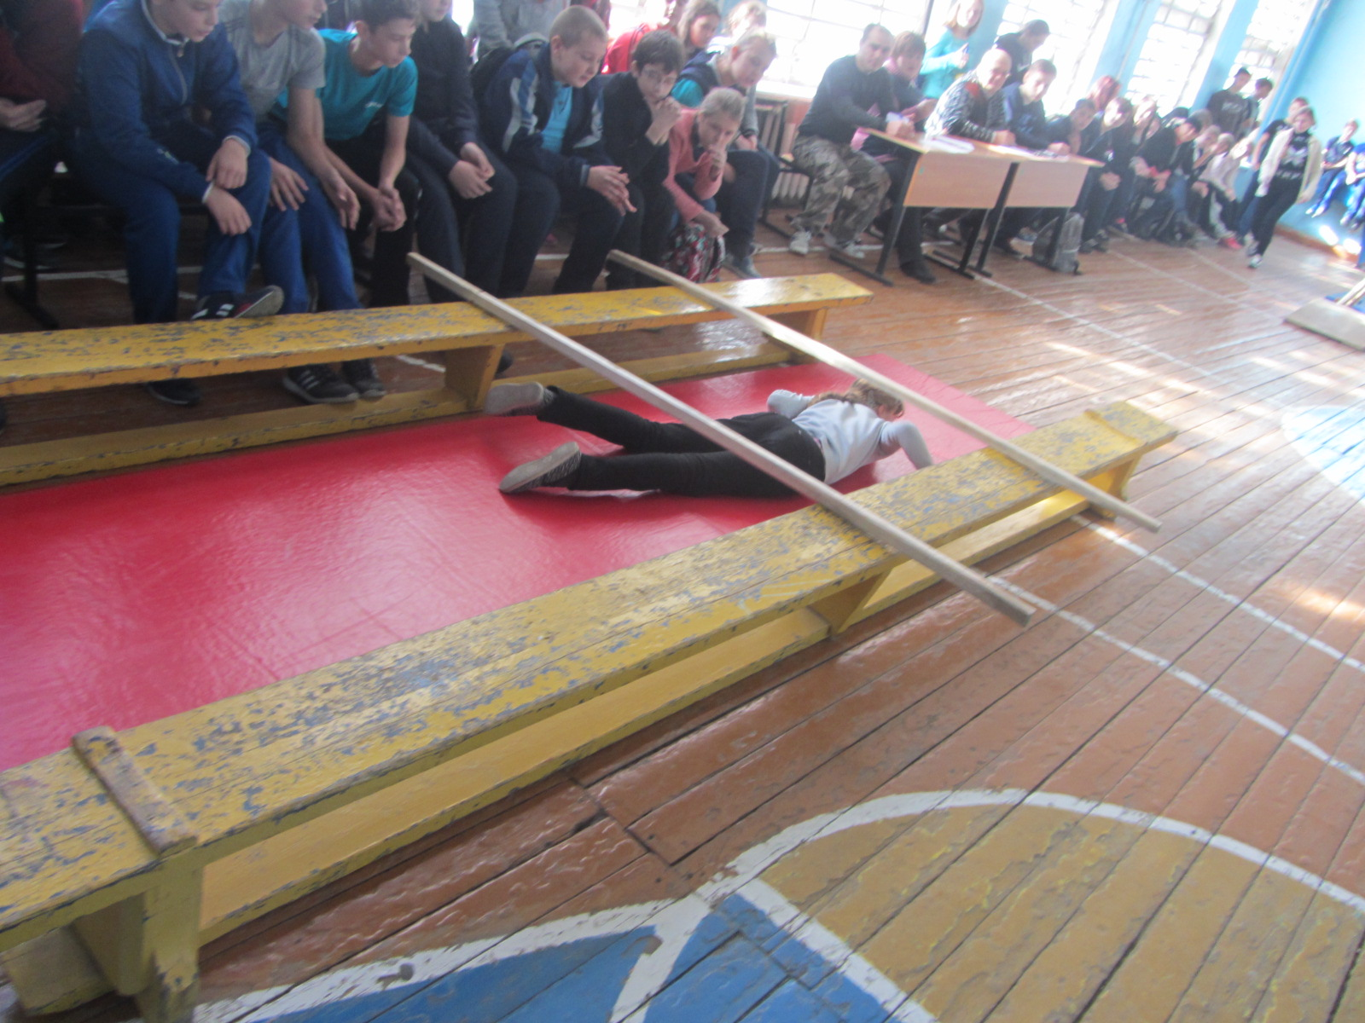
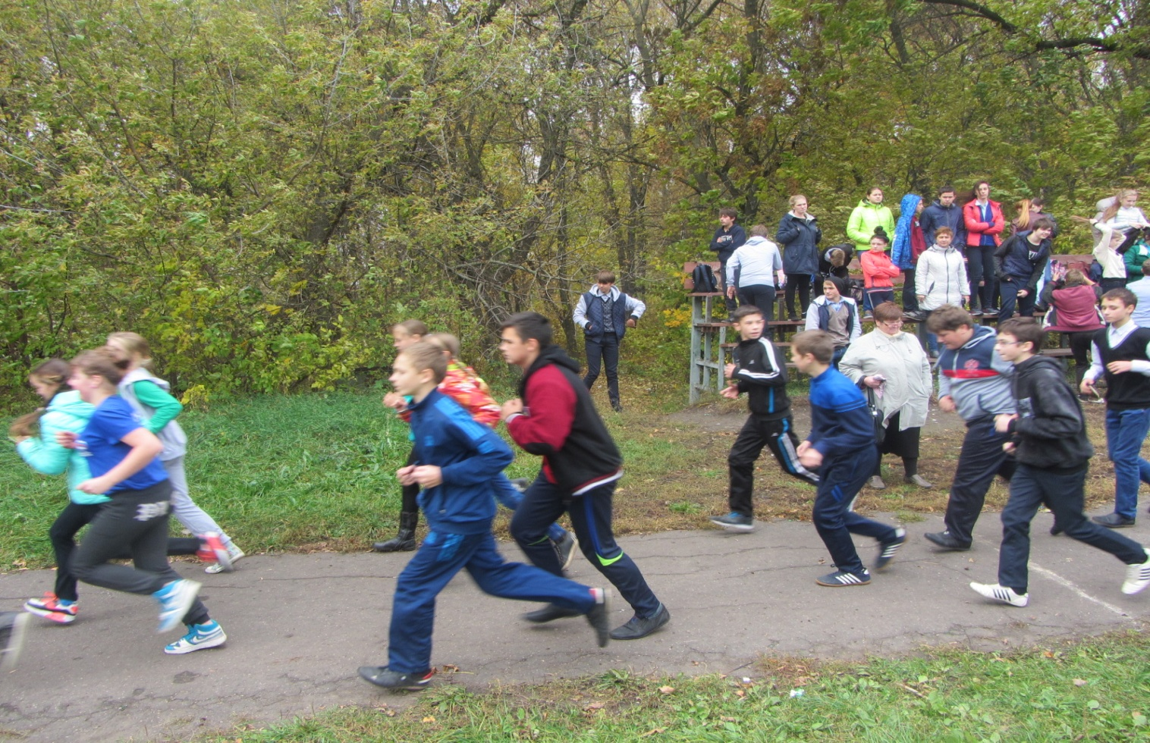
Наши формулы успеха.
Труд.
Путешествия.
Досуг.
Творчество.
Спорт.

Slide 15
Мы выбираем жизнь! Скажем «Нет!» вредным привычкам.

